Slide 1
ГОУ ДПО (ПК) С КРИПКиПРО
Центр цифровых технологий
Рекомендации по организации обучения
с использованием дистанционных технологий
1. Электронные платформы управления обучением
2. Проведение занятий в онлайн режиме
3. Размещение электронных учебных материалов
Кемерово 18.03.2020г.

Slide 2
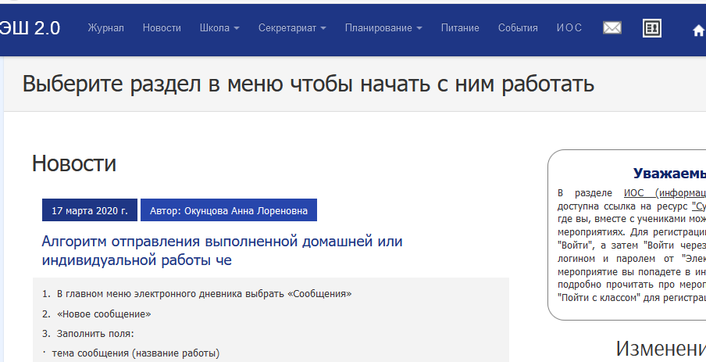
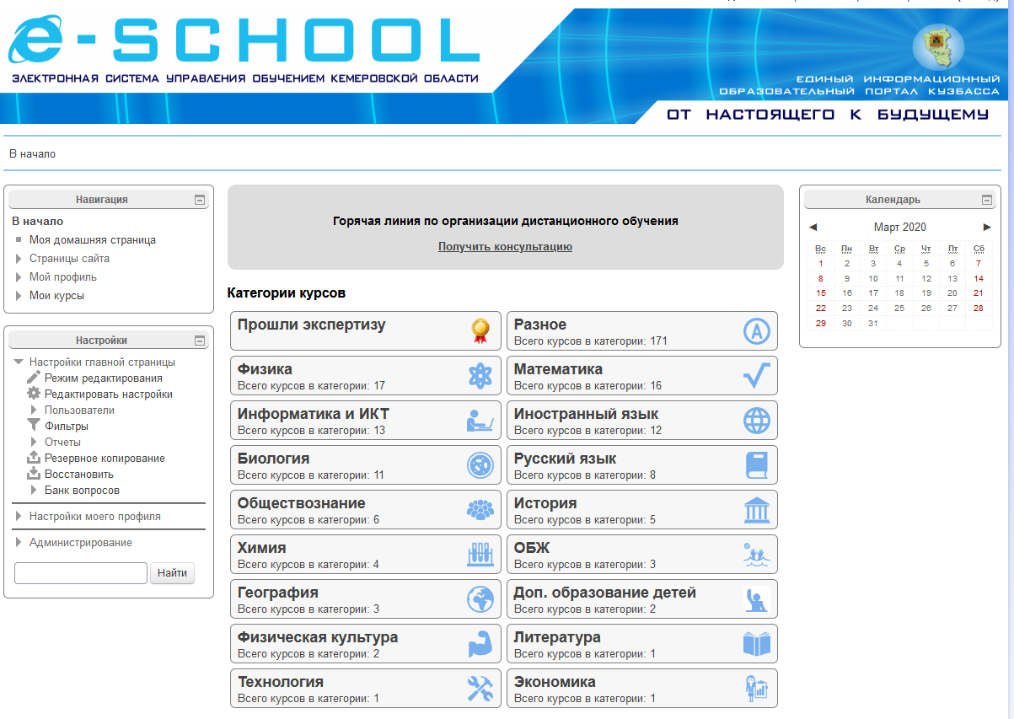
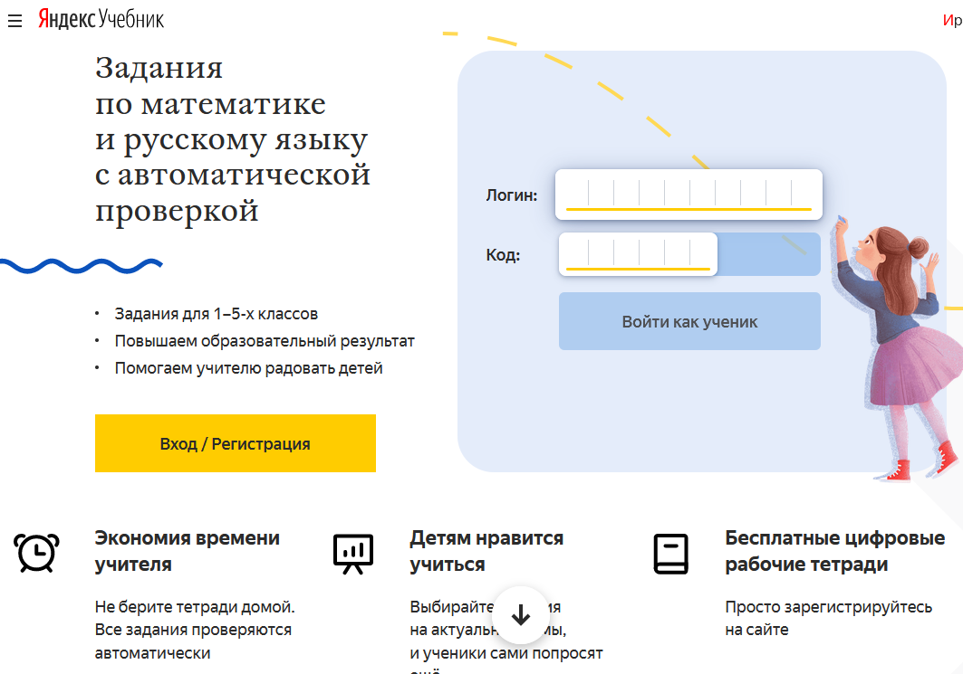
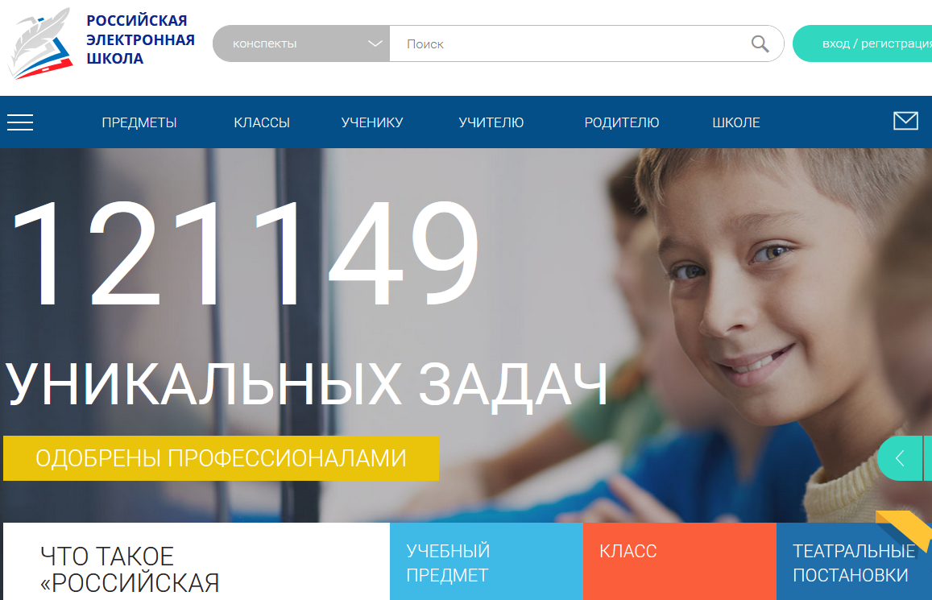
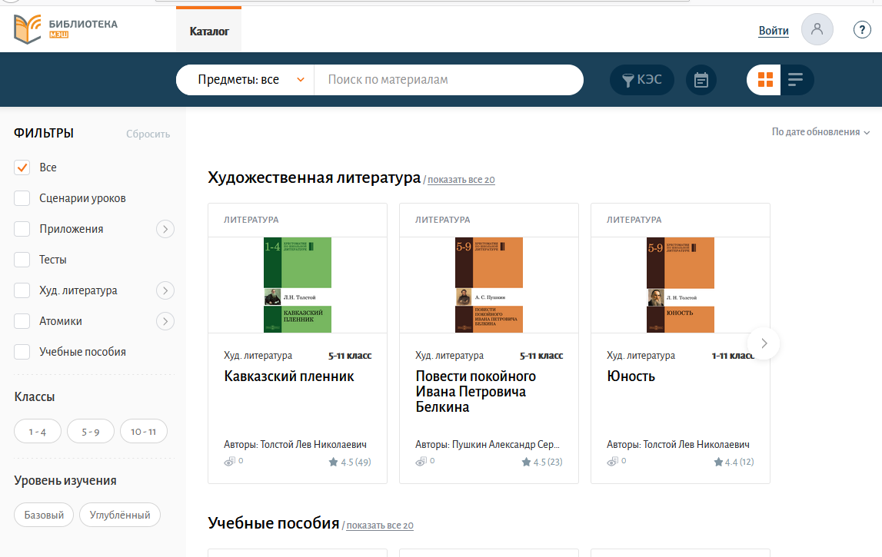
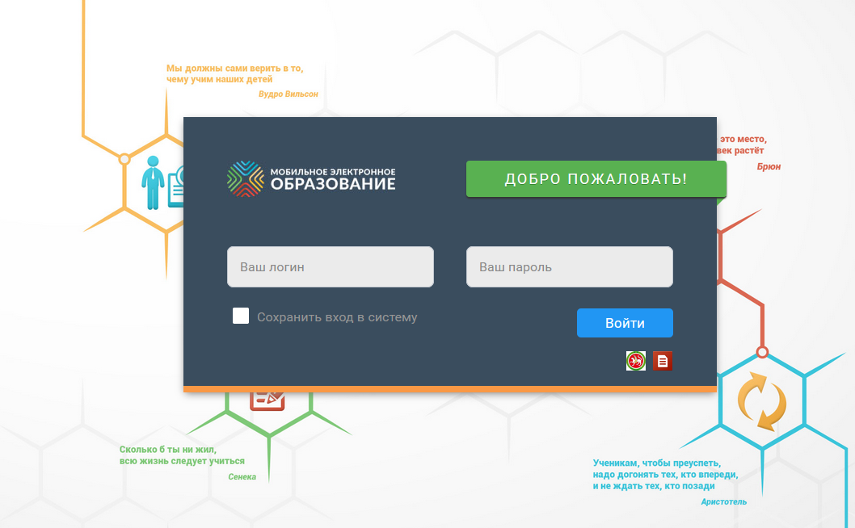
Электронные платформы управления обучением
ЭШ 2.0
2.
СДО Прометей
СДО Электронное образование КО https://esuo.kuz-edu.ru/
Учи.ру https://uchi.ru/
ЯндексУчебник https://education.yandex.ru/home/
Российская электронная школа https://resh.edu.ru/
ЯКласс https://www.yaklass.ru/
Библиотека МЭШ. Московская электронная школа https://uchebnik.mos.ru/catalogue
Мобильное электронное образование МЭО
https://edu.mob-edu.ru .

Slide 3
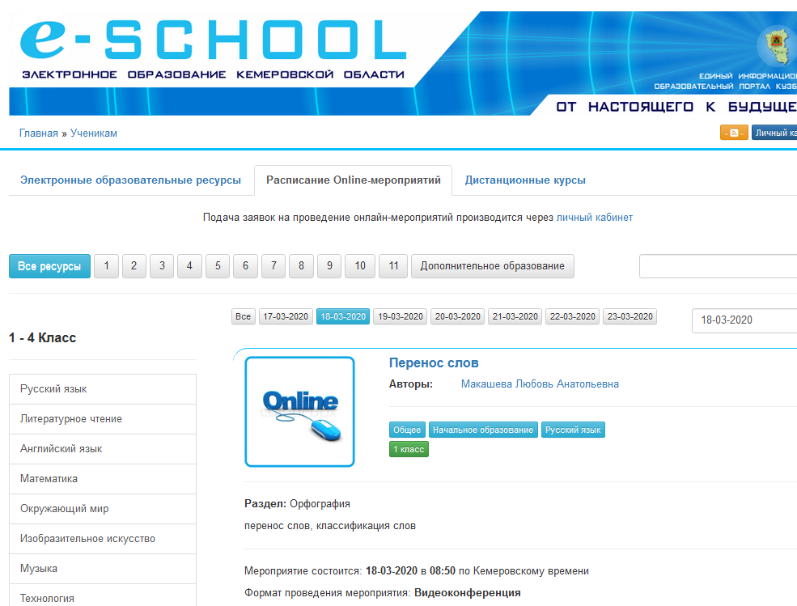
Проведение занятий в онлайн режиме
2.
Региональное электронное расписание онлайн мероприятий
Электронное образование КО
https://eschool.kuz-edu.ru/
Использовать площадку для проведения вебинаров в рамках СДО Электронное образование КО
Использовать другие системы голосового и видео общения: Skype, DISCORD и др.
1. Запись учебного материала на видео - новый материал, объяснение затруднений, решение зада и т.д.
2. Размещение для самостоятельного просмотра в системе
3. В режиме онлайн - обсуждение, ответы на вопросы и т.д.

Slide 4
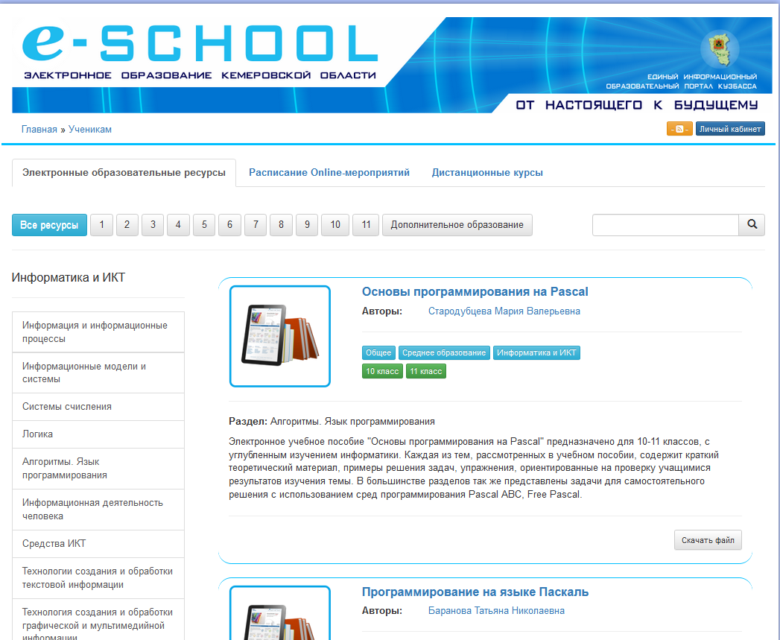
Электронные учебные материалы
Где взять
автономные или на основе сервисов web 2.0
2.
Создать:
Использовать опубликованные:
Свободно распространяемый образовательный контент
База знаний ЭШ 2.0
Региональное депозитарий Электронных образовательных ресурсов https://eschool.kuz-edu.ru/
Как раздать
Электронный дневник ЭШ 2.0
В рамках СДО и образовательных систем – осуществляется автоматически
Личные сайты (блоги) учителей и сайты образовательных организаций
Мессенджеры и соцсети
Как проверить (обратная связь)
Электронный дневник ЭШ 2.0
В рамках СДО и образовательных систем – осуществляется автоматически
Электронная почта

